Slide 1
中秋月饼礼盒200-300元推荐
杰中杰提供
北京杰成东方贸易有限公司 马晓月 13810684992

Slide 2
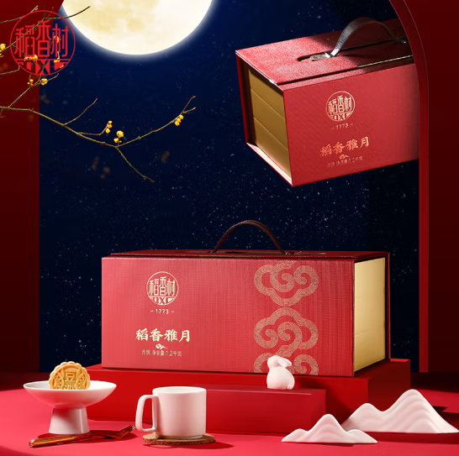
稻香村中秋月饼礼盒
稻香雅月月饼礼盒 1.2kg
产品内配：
50g蛋酥月饼（红豆味）*2；50g蛋酥月饼（芝士味）*2；
50g蛋月烧玫瑰月饼*2；50g蛋月烧香椰提子月饼*2；
50g传统五仁月饼*2；50g传统枣泥月饼*2；
50g传统豆沙月饼*2；50g奶油椰蓉月饼*2；
50g金丝枣蓉月饼*2；50g糖醇黑芝麻月饼*2；
50g玫瑰豆沙月饼*2；50g蛋黄莲蓉月饼*2；
杰礼价：216
零售价：288

Slide 3
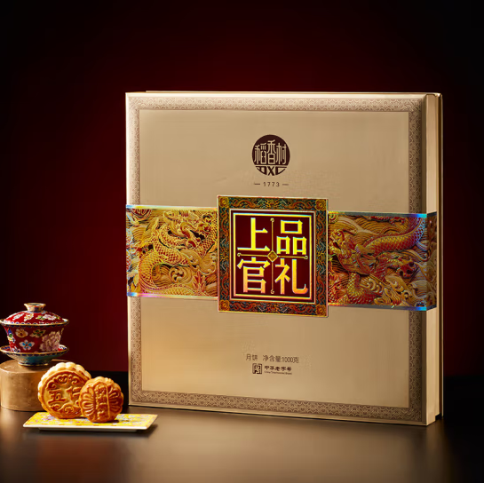
稻香村中秋月饼礼盒
上品官礼月饼礼盒 1kg
产品内配：
300g三黄莲蓉月饼*1；75g苏式玫瑰月饼*1；
75g苏式百果月饼*1；75g京式五仁月饼*2；
50g奶油椰蓉月饼*2；50g流心奶黄月饼*2；
50g糖醇黑芝麻月饼*2；50g玫瑰豆沙月饼*2；
杰礼价：253
零售价：388

Slide 4
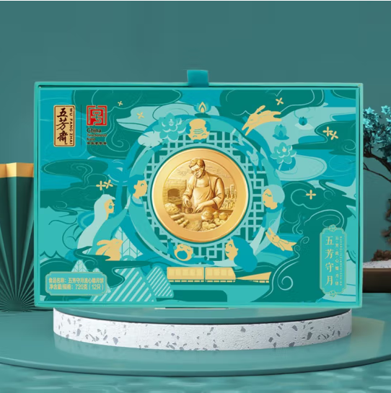
五芳斋中秋月饼礼盒
五芳守月流心糯月月饼礼盒 720g
产品内配：
奶黄流心糯月饼60克x2
奶香生椰流心糟月饼60克x2
秋耳黑米黑芝麻流心糯月饼 60克x2
米香箸叶风味流心糯月饼 60克x2
金腿莲蓉黑松露流心 月饼60克x2
覆盆子荔枝树莓流心 月饼 60克x2；
杰礼价：289
零售价：328

Slide 5
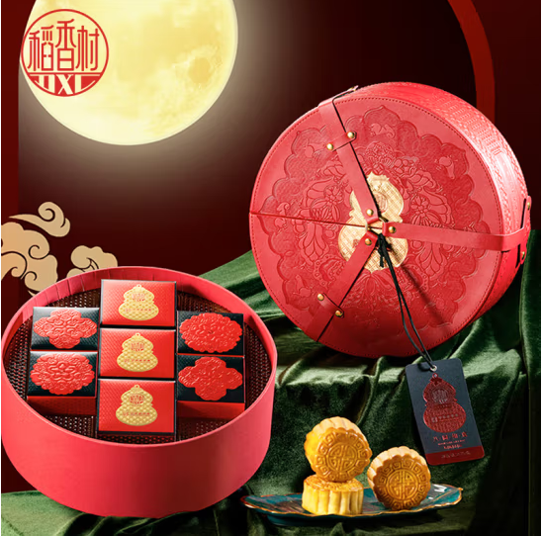
稻香村中秋月饼礼盒
八阖如意月饼礼盒 850g
产品内配：
500g精制五仁月饼*1；
50g奶油椰蓉月饼*2；50g玫瑰豆沙月饼*2；
50g金丝枣蓉月饼*1；50g紫薯山药月饼*1；
50g蛋黄莲蓉月饼*1
杰礼价：253
零售价：338

Slide 6
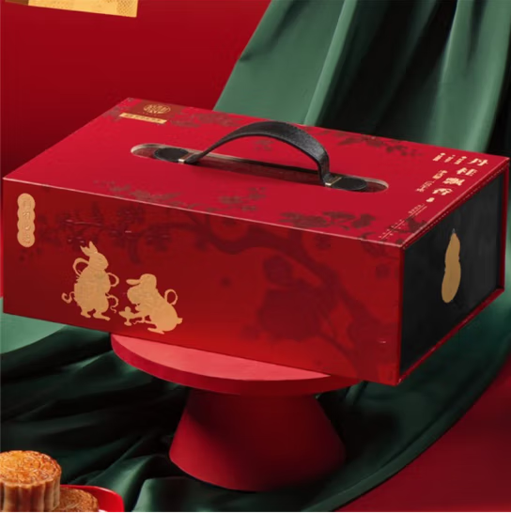
稻香村中秋月饼礼盒
丹桂飘香月饼礼盒 1.05kg
产品内配：
广式白莲蓉蛋黄月饼100g*1；广式金丝枣蓉月饼100g*1；
蛋酥月饼（红豆味）80g*1；滇式云腿月饼60g*1；
苏式枣泥月饼70g*2；苏式酥酥椒麻月饼70g*1；
广式糖醇黑芝麻月饼75g*1；广式糖醇南瓜月饼75g*1；
广式红豆沙蛋黄月饼75g*2；玫瑰鲜花月饼50g*1；
京式花生酥月饼75g*1；京式芝麻酥月饼75g*1；
杰礼价：221
零售价：269

Slide 7
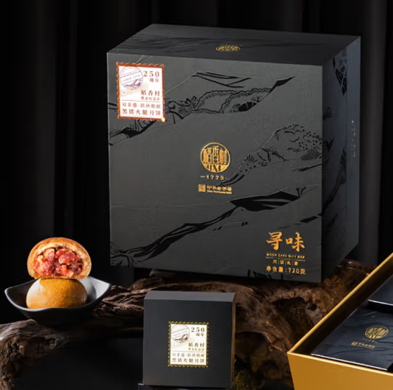
稻香村中秋月饼礼盒
寻味月饼礼盒 720g
产品内配：
原味黑猪火腿月饼60g*6；
酥皮黑猪火腿月饼60g*6；
杰礼价：248
零售价：299

Slide 8
中粮中秋月饼礼盒
香雪满庭芳·风乐月饼礼盒 900g
产品内配：
中粮香雪桃山海派奶黄流心月饼75g*2
中粮香雪咸芝士松仁月饼75g*2
中粮香雪秋耳黑米月饼75g*2
中粮香雪白桃乌龙月饼75g*2
中粮香雪芋泥芝士奇亚籽月饼75g*2
中粮香雪百香果乳酸菌月饼75g*2
杰礼价：215
零售价：298

Slide 9
东来顺中秋月饼礼盒
东来御礼月饼礼盒 1200g
产品内配：
清真五仁月饼100g*2
清香莲蓉月饼100g*2
黑芝麻月饼100g*2
果仁豆沙月饼100g*2
枣泥核桃月饼100g*2
奶香椰蓉月饼100g*2
杰礼价：222
零售价：298

Slide 10
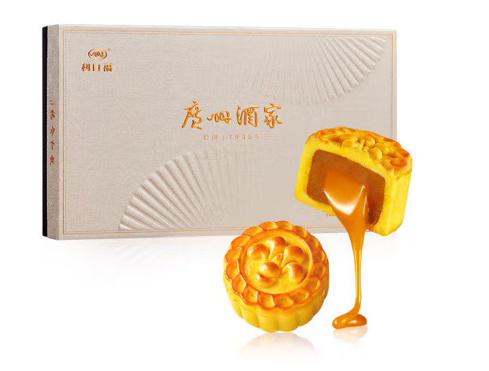
广州酒家中秋月饼礼盒
芝士流心奶黄月饼礼盒 400g
产品内配：
芝士流心奶黄月饼50g*8
杰礼价：250
零售价：268

Slide 11
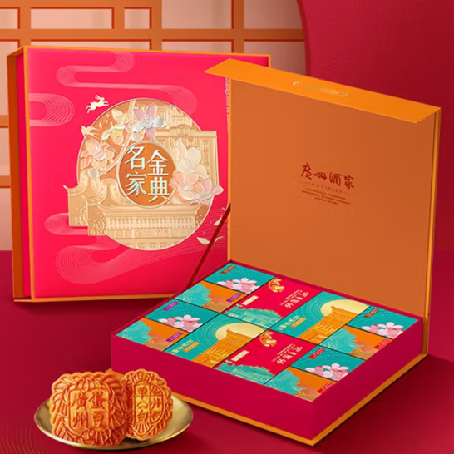
广州酒家中秋月饼礼盒
名家金典月饼礼盒 1120g
产品内配：
蛋黄纯白莲蓉月饼180g*2
蛋黄果仁红豆沙月饼180g*2
黑松露流心月饼50g*2
红酒蔓越莓月饼50g*3
提拉米苏月饼50g*3
杰礼价：216
零售价：308

Slide 12
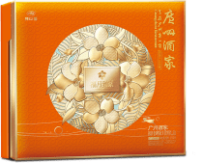
广州酒家中秋月饼礼盒
福月到家月饼礼盒 990g
产品内配：
双黄纯白莲蓉月饼180g*1
阿胶蛋黄月饼90g*1
蛋黄果仁红豆沙月饼180g*2
凤梨月饼90g*2
蛋黄黑芝麻月饼90g*2
杰礼价：229
零售价：328

Slide 13
五芳斋中秋月饼礼盒
五芳思月糯月饼礼盒 720g
产品内配：
流心奶黄糯月饼60g*2
生椰流心椰奶糯月饼60g*2
流心巧克力碧根果糯月饼60g*2
流心拿铁生椰糯月饼60g*2
流心树莓覆盆子荔枝糯月饼60g*2
流心芝士芋泥奇亚籽糯月饼60g*2
杰礼价：245
零售价：278

Slide 14
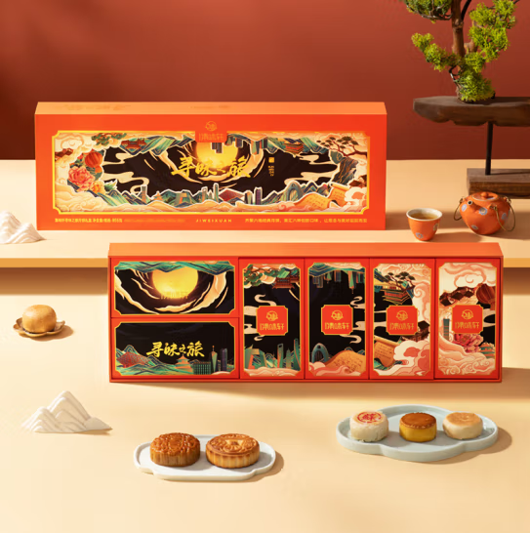
集味轩中秋月饼礼盒
寻味之旅月饼礼盒 855g
产品内配：
新疆黑麦核桃老月饼70g*1 内蒙古奶豆腐月饼90g*1
北京自来红月饼80g*1 山西神池月饼100g*1
广东蛋黄白莲蓉月饼100g*1 云南鲜花月饼50g*1 拔丝莲蓉月饼60g*1 苏式陈皮秋耳黑豆月饼75g*1 豆乳芝士月饼 60g*1 闽式香酥鲜肉坚果仁月饼60g*1 法式奶黄流心月饼 60g*1 绿豆椪月饼 50g*1
杰礼价：207
零售价：299

Slide 15
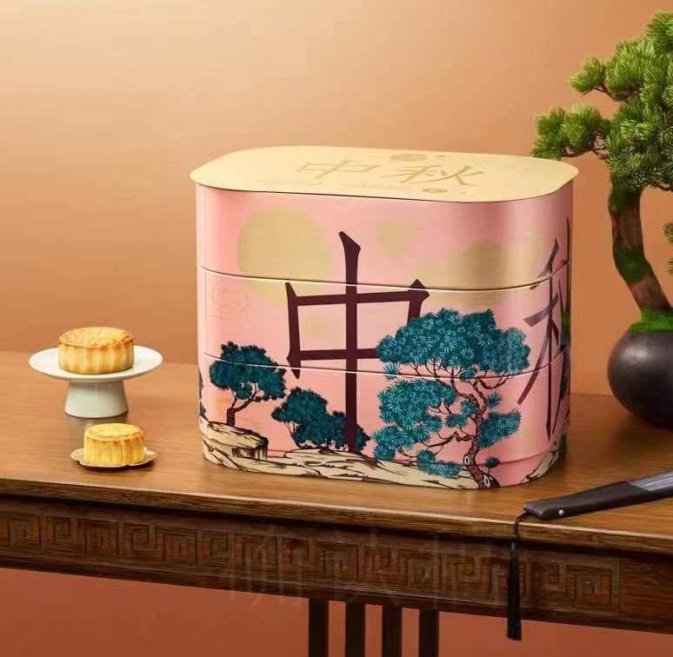
澳门十月初五中秋月饼礼盒
中秋明月月饼礼盒 1480g
产品内配：
150g双黄白莲蓉月饼X1 50g海盐芝士软心月饼X2
50g珍珠凤梨软心月饼X2 50g乌龙桂花月饼X1
100g五仁月饼X2 100g红豆沙月饼X2
100g核桃黑芝麻蓉月饼X2 80g绿茶味月饼x2
80g草莓味月饼x2 80g哈密瓜味月饼x2
杰礼价：222
零售价：278

Slide 16
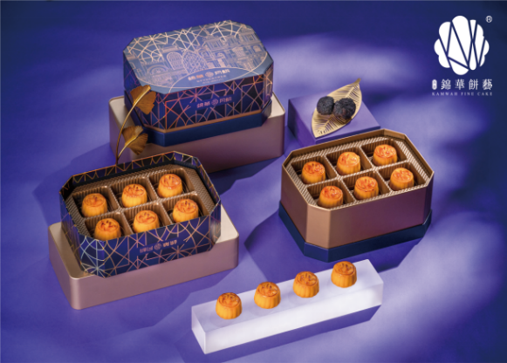
锦华中秋月饼礼盒
星钻松露月饼礼盒 600g
产品内配：
黑松露流心奶黄月饼50克×6
白松露芝士流心奶黄月饼50克×6
杰礼价：289
零售价：328

Slide 17
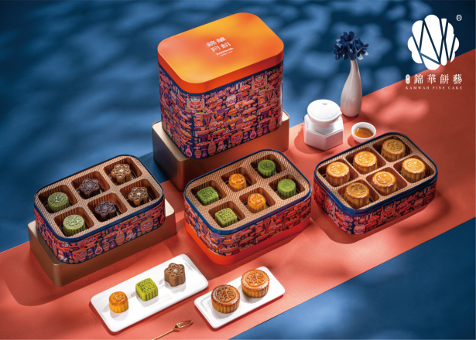
锦华中秋月饼礼盒
星耀·雅宴月饼礼盒 1290g
产品内配：
蛋黄纯莲蓉月饼105克×2 纯正红豆沙月饼105克×1
陈皮红豆沙月饼105克×1 金腿五仁月饼105克×1
核桃黑芝麻月饼105克×1 经典流心奶黄月饼50克×2
牛油果流心月饼50克×2 巧克力流心月饼50克×2
焦糖玛奇朵月饼60克×2 巧克力榛果月饼60克×2
抹茶蜜豆乳酪月饼60克×2
杰礼价：253
零售价：288

Slide 18
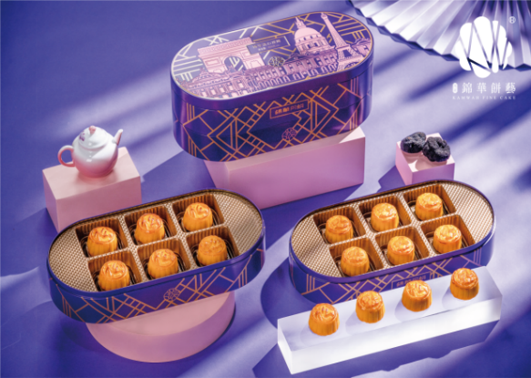
锦华中秋月饼礼盒
流心双辉月饼礼盒 600g
产品内配：
蛋黄纯莲蓉月饼105克×2 纯正红豆沙月饼105克×1
陈皮红豆沙月饼105克×1 金腿五仁月饼105克×1
核桃黑芝麻月饼105克×1 经典流心奶黄月饼50克×2
牛油果流心月饼50克×2 巧克力流心月饼50克×2
焦糖玛奇朵月饼60克×2 巧克力榛果月饼60克×2
抹茶蜜豆乳酪月饼60克×2
杰礼价：236
零售价：268

Slide 19
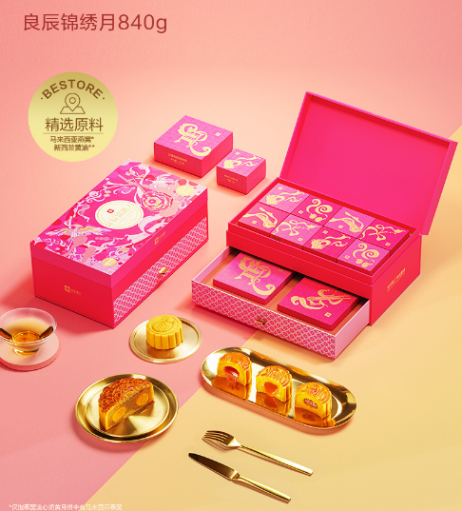
良品铺子中秋月饼礼盒
良辰锦绣月月饼礼盒 840g
产品内配：
三黄白莲蓉月饼 210克*2
燕窝流心奶黄月饼 50克*2
金汁菠萝鲜果月饼 60克*2
坚果流心奶黄月饼 50克*2
流心奶黄月饼 50克*2
杰礼价：227
零售价：258

Slide 20
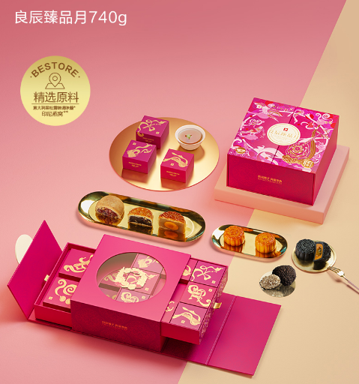
良品铺子中秋月饼礼盒
良辰臻品月月饼礼盒 740g
产品内配：
黑松露流心奶黄月饼 50克*2
燕窝流心奶黄月饼 50克*2
奇亚籽流心奶黄月饼 50克*2
核桃枣泥月饼 60克*2
蛋黄白莲蓉月饼(减糖版) 100克*2
云腿月饼 60克*2
杰礼价：262
零售价：328

Slide 21
以上报价均为参考价
具体成交价格以实际订货数量和定制工艺决定
价格说明

Slide 27
THANKS
校对人：何梦韩 校对人：郝建辉

